Slide 1

Le Service de Gestion Déléguée
AU SEIN DU CONTRAT NUANCES 3D
OCTOBRE 2021

Slide 2
01
LA GESTION DELEGUEE : RAPPEL
02
LE PANORAMA DE L’OFRE DE GESTION DELEGUEE
03
L’OBJECTIF
04
LE SERVICE DE GESTION DELEGUEE EN DETAIL
05
LES AVANTAGES CLIENTS & CONSEILLERS
06
LE SERVICE DE GESTION DELEGUEE : POUR QUI?
07
LE PANORAMA DE LA DIVERSIFICATION
08
LE PARCOURS
09
LA COMMUNICATION

Slide 3
01
01
LA GESTION DELEGUEE : RAPPEL

Slide 4
La gestion déléguée : rappel
Une majorité de clients souhaitent confier la gestion de tout ou partie de leur contrat à un expert des marchés financiers
  Parce qu’ils n’ont pas les compétences de gérer eux-mêmes leur contrat
  Parce qu’ils manquent de temps,
  Parce qu’ils n’ont pas envie,
C’est pourquoi, la Caisse d’Epargne propose différentes offres de gestion déléguée, en s’appuyant sur l’expertise de VEGA IM, filiale à 100 % du Groupe.
La gestion déléguée est un service disponible dans les contrats d'assurance-vie et de capitalisation (BPCE Vie et CNP), ainsi que dans les CTO/PEA.
Les clients se voient proposer le profil de gestion correspondant à leur profil d’investisseur.

Slide 5
02
LE PANORAMA DE L’OFFRE DE GESTION DELEGUEE

Slide 6
Le panorama de l’offre de gestion déléguée
Un Service de Gestion Déléguée destiné au Grand Public, pour :
Compléter notre gamme de service par une offre de gestion déléguée adaptée à chaque segment de clientèle pour accompagner tous nos clients dans la diversification, en contrepartie d’une prise de risque en capital.
Proposer une Gestion Déléguée distincte par segment de clientèle et par niveau de service
Gestion conseillée
Gestion personnalisée
BANQUE PRIVEE
NIVEAU DE SERVICE
Orientation de Gestion* / GSM
PREMIUM HDG ET GP
Service de Gestion déléguée
GRAND PUBLIC
* Par convention, les termes de « Orientation de gestion » ou de « gestion sous mandat OG » subsistent en lieu et place de « service de gestion déléguée » mais ils renvoient au même service qui consiste à déléguer la gestion de son contrat ou de la poche UC de son contrat à un tiers gérant

Slide 7
03
L’OBJECTIF

Slide 8
L’objectif
Proposer l’offre de service de gestion déléguée sur 2 contrats Grand Public CE et disposer ainsi d’un levier supplémentaire de diversification en UC.
Service de Gestion Déléguée
Nuances 3D
Millevie Essentielle
Millevie Essentielle 2

Slide 9
04
LE SERVICE DE GESTION DELEGUEE EN DETAIL

Slide 10




Le service de gestion déléguée en détail
Dans le cadre du service de gestion déléguée, le client confie à l’assureur la sélection et la répartition des supports en unités de compte permanents.
Nuances 3D
Millevie Essentielle
Millevie Essentielle 2
à partir de 1 500 € sur la poche gérée
cohabitation possible avec le fonds en €, Fonds temporaires
(+OPCI uniquement sur Millevie Essentielle/ Millevie Essentielle 2)
Modalités :
Versement initial ou libre
Arbitrage et changement de mode de gestion
Versements programmés
3 Profils de gestion
(Equilibre, Vitalité, Audace)
avec une part d’orientation ISR/ESG
8 à 14 supports en UC permanents par profil
avec fréquence d’arbitrage selon la volatilité.
Gestion Responsable
Avec +50% de fonds ISR/ESG
Tarification :
  Frais de gestion UC annuels:
          0,85% (N3D) / 0,95 % (/Millevie Essentielle/ Millevie Essentielle2) dont 0,15% au titre du mode de gestion
  Frais d’Arbitrage au sein de la poche gérée : sans frais supplémentaires
  Relevé de gestion : annuel (N3D)
  trimestriel (Millevie Essentielle/ Millevie Essentielle 2)
  Relevé d’arbitrages collectifs (après chaque arbitrage)
Client
Conseiller
  Rapport de gestion mensuel
  Lettre d’information trimestrielle

Slide 11
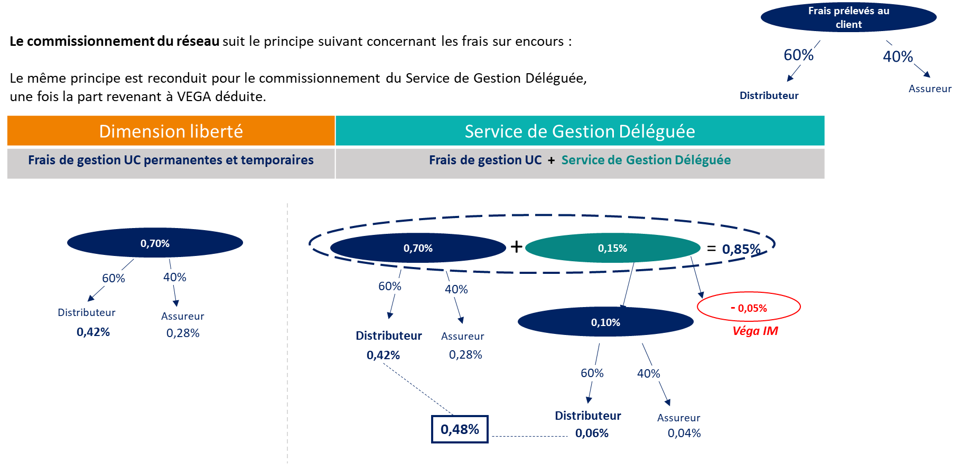
Le service de gestion déléguée en détail

Slide 12

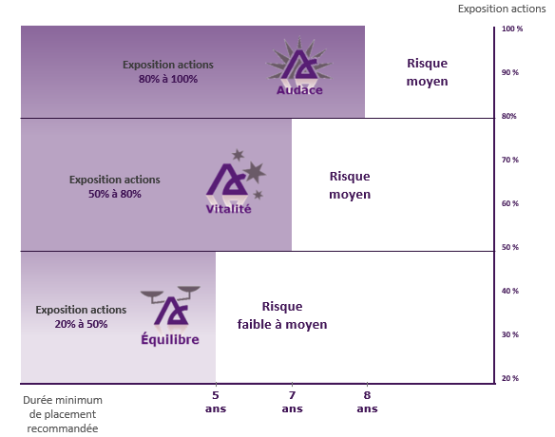


Le service de gestion déléguée en détail
3 profils de gestion pour s’adapter à la diversité des clients
Profil Équilibre
selon l’horizon de placement, les objectifs et l’aversion au risque du client.
Avec évolution possible de son profil de gestion pilotée au cours du temps en fonction des opportunités de marché.
Dans une optique de moyen terme
(5 ans minimum conseillés)
Pondération des Actions : entre 20% et 50%
du montant investi dans le service de gestion déléguée.
Profil Vitalité
Dans une optique de moyen-long terme
(7 ans minimum conseillés)
Pondération des Actions : entre 50% et 80%
du montant investi dans le service de gestion déléguée.
Niveau de risque
Profil Audace
Dans une optique de long terme
(8 ans minimum conseillés)
Pondération des Actions : entre 80% et 100%
du montant investi dans le service de gestion déléguée.

Slide 13
Le service de gestion déléguée en détail
Un service qui accompagne et favorise la diversification vers les UC
Une offre de service adaptée, simple, facilitant l’accès aux UC pour la clientèle grand public
Simplifier l’acte de vente auprès des clients grands publics en proposant un service plutôt que des UC
Faciliter le suivi des UC dans la durée avec un service d’allocation d’actifs réalisé par un gestionnaire financier.
Optimiser la gestion de ses UC en confiant la sélection et la répartition des UC à l’assureur qui prend conseil auprès d’une société de gestion pour la définition des profils de gestion, la sélection des UC et la répartition de la part allouée à chaque profil de gestion entre les différentes UC sélectionnées.
Bénéficier d’un suivi dans la durée de son portefeuille UC par un expert, en complément de son Conseiller
Bénéficier de services additionnels (reporting régulier et adapté)
Clients
Conseillers
Une offre qui propose des prestations de service à valeur ajoutée à l’ensemble de sa clientèle
Groupe
Développer l’appétence de tous les Conseillers à la vente de contrat d’assurance vie avec de la diversification UC

Slide 14
05
LES AVANTAGES CLIENTS & CONSEILLERS

Slide 15


Les avantages clients & conseillers
CLIENTS
CONSEILLERS
  Une offre complète, lisible et simple avec 3 profils de gestion composés pour partie d’UC labellisées ISR (Investissements Socialement Responsable) et/ou sélectionnées selon des critères ESG (Environnementaux, Sociaux et de Gouvernance).
  Une liberté d’esprit : l’allocation d’actifs du client évoluera dans le respect des caractéristiques du profil de gestion retenu.
  Une allocation élaborée à partir des meilleures expertises de l’univers Natixis IM et adaptée aux conditions de marché, avec une sélection d’UC labellisées ISR/ESG.
  Un accès à une expertise reconnue : le client confie à l'assureur la gestion de ses supports en UC permanents selon les caractéristiques du profil de gestion retenu. L’assureur prend conseil auprès de VEGA Investment Managers.
  Un accès à une information claire et régulière : à chaque arbitrage réalisé sur le profil de gestion de son contrat, le client reçoit une information. Le client reçoit un relevé de gestion chaque année avec son bulletin de situation.
  Une offre simple à appréhender et à présenter aux clients : 3 profils de gestion disponibles pour s’adapter au profil de risque du client
  Un service facilitant le suivi dans la durée des investissements des clients : en cas de mouvement des marchés, les clients ayant opté pour le service de gestion déléguée bénéficieront des réallocations d’actifs opérées en conséquence par les équipes de gestion
  Un gain de temps commercial pour se consacrer au développement et à l’équipement des portefeuilles clients
  Une information spécifique annuelle : des arguments simples et compréhensibles pour expliquer les arbitrages et les performances
  Une tarification simple et compétitive pour un service à haute valeur ajoutée

Slide 16
06
LE SERVICE DE GESTION DELEGUEE : POUR QUI?

Slide 17
Le service de gestion déléguée: pour qui?
La cible
Les détenteurs d’un contrat Nuances 3D ou d’un contrat monosupport* n’ayant pas un encours suffisant pour pouvoir transférer leur contrat vers un contrat Nuances Plus (10k€ minimum) et accéder à la GSM (5k€ minimum) et n’ayant pas les connaissances, l’envie, le temps de gérer eux-mêmes leur investissement sur les marchés financiers.
*Initiatives Transmission, Initiatives Plus, Livret Assurance Vie, Garantie Retraite Ecureuil, Yoga, Ricochet, Point Retraite Ecureuil.

Slide 18
07
LE PANORAMA DE LA DIVERSIFICATION

Slide 19

Le panorama de la diversification
Panorama des modes de gestion de l’offre en assurance vie et capitalisation (périmètre Ecureuil vie Développement*)
Seuil d’investissement
minimum sur le profil
de gestion retenu par
le client
1 500 €
5 000 €
10 000 €
Portefeuilles modèles
(gestion libre)
Service de gestion déléguée
3 profils à dominante ISR/ESG : Equilibre, Audace, Vitalité
Gestion sous mandat OG/GSM* :
3 profils : Equilibre, Audace, Vitalité
Orientation de gestion*
3 profils : Equilibre, Audace, Vitalité
Tous contrats
Nuances 3D
Nuances Plus
Nuances Privilège (GSM)
Millevie Essentielle et Millevie Essentielle 2
Millevie Premium
Millevie Capi
Millevie Infinie
Frais de gestion UC
Frais de gestion UC + 0,15%
Frais de gestion UC + 0,45%
Investir sur un contrat d’assurance vie expose votre client à un risque de perte en capital. Cette exposition varie en fonction des supports sélectionnés. Parlez-en à votre client.
* Par convention, les termes d’ « Orientation de gestion » ou de « gestion sous mandat OG » subsistent en lieu et place de « service de gestion déléguée » mais ils renvoient au même service qui consiste à déléguer la gestion de son contrat ou de la poche UC de son contrat à un tiers gérant

Slide 20
08
LES PARCOURS

Slide 21

Macro parcours
Les parcours de conseil LEA et d’adhésion
Définition du profil investisseur
Parcours Léa
Edition de la Synthèse Conseil Epargne
Saisie des opérations
dans PUMA / ISI
Le client remplit le :
Questionnaire de Connaissances Financières (QCF)
Questionnaire de Risque (QR)
Le profil investisseur du client est défini et doit être réactualisé tous les deux ans.
Bilan épargne du client et définition des projets
Génération d’une proposition d’allocation du contrat par Léa
Personnalisation de la proposition
  Choix du mode de gestion
  Choix du profil de gestion parmi les profils préconisés par Léa
4. Possibilité de mettre en cohabitation les UC avec le service de gestion déléguée dès l’adhésion du contrat
Récapitulatif de la proposition conseiller, du choix client ainsi que des opérations à réaliser pour obtenir l’allocation souhaitée.
Le client reconnait avoir pris connaissance de la documentation précontractuelle lors de la signature de la synthèse conseil Epargne.
Le conseiller saisit les opérations indiquées sur la synthèse conseil Epargne.
=> Proposition d’assurance et notice (adhésion par transfert)
=> Demande de changement de mode de gestion et avenant à la notice
Mise à disposition des informations liées au produit, aux supports et au profil de
gestion (DIC, DICI, DIP, DIS) sur le site https://www.caisse-epargne.fr/documents-informations-cles-investisseur
Le client reconnait avoir pris connaissance de la documentation financière liée au produit et au service.

Slide 22
09
LES OUTILS RESEAU / CLIENTS

Slide 23

Les outils réseau/clients
Pour le Réseau
Pour les Clients
OAV
Vidéo de mise en situation
Heure du jeudi
Module d’animation
SERVICE DE GESTION DELEGUEE
Reporting mensuel de gestion
Lettre d’information trimestrielle
Guide du service de gestion déléguée
Fiche commerciale
Guide client
DIS Gestion Déléguée
Relevé annuel de gestion
Relevé d’arbitrages collectifs
Sur MYEAV en cliquant ici
+

Slide 24
ANNEXE

Slide 25


















Benchmark des offres de gestion déléguée chez les différents acteurs (Sources : BPCE Vie-Janv 2021 et Profidéo-juillet 2021)
Type d'acteur | Banque |  | Offre “entrée de gamme” ? | Dénomination de la GDEL « entrée de gamme » chez les banques & assureurs | Seuil UC | Profil avec min UC | Nb profils de gestion
Banques/ assureurs traditionnel |  | Credit Agricole | Oui | Gestion pilotée | 9 € | 20% | 4
 |  | Crédit Mutuel Arkea | Oui | Gestion Déléguée | 90 € | 30% | 4
 |  | Crédit Mutuel | Oui | Gestion Pilotée | 250 € | 25% | 3
 |  | Generali | Oui | Gestion Pilotée | 400 € | 40% | 3
 |  | La Banque Postale | Oui | Mandat Arbitrage | 500 € | 10 à 30% | 3
 |  | Société Générale | Oui | Alliage Gestion | 7 500€ | NC | 4
Banques en ligne |  | Boursorama | Oui | Gestion Pilotée | 135 € | 45% | 5
 |  | Fortuneo | Oui | Gestion sous mandat | 400 € | 40% | 3
 |  | BforBank | Oui | Gestion Pilotée | 2 000 € | 40% | 4
Fintechs |  | WeSave | Oui | Gestion Pilotée | 165 € | 55% | 10
 |  | Yomoni | Oui | Gestion profilée | 200 € | 20% | 10
UNE PRESENCE DE PLUS EN PLUS FORTE DES ACTEURS BANQUE & ASSURANCE SUR L’ENTRÉE DE GAMME
(CONTRAT PREDISSIME 9 CREDIT AGRICOLE ACCESSIBLE DES 9€ EN UC)

